Slide 1
第12课 亚洲殖民地人民的抗争

Slide 2
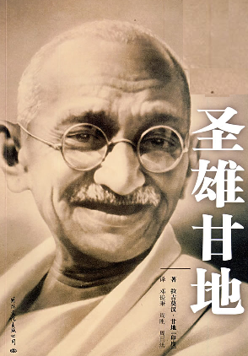
一、印度的非暴力不合作运动
（1）1885年，印度国民大会党
（“国大党”）成立
（一个统一的全国性组织）
（2）一战期间，英国的殖民掠夺进一步激化了印度人民与英国殖民者之间的矛盾，在国大党的压力下，英国承诺战后印度将成为帝国内部的一个自治领，但战后反而制定了新的治安法，加强对民族运动的镇压

Slide 3
3、非暴力运动——非暴力不合作运动
（1）非暴力运动
什么是“非暴力”？
“非暴力”——就是“以爱的福音代替仇恨，以自我牺牲代替暴力，以灵魂的力量代替野蛮”
斗争形式是什么？
以祈祷和绝食等非暴力形式进行斗争
非暴力斗争的结果如何？
遭到英国殖民者的血醒镇压,引发流血惨案

Slide 4
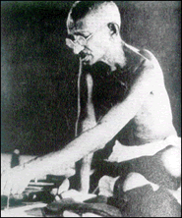
甘地早期非暴力思想及实践
留学英国——南非生活——非暴力思想
非暴力思想的实践：
1915年：回国——同甘共苦
1919年：文明的不服从运动
甘地在进行绝食斗争

Slide 5
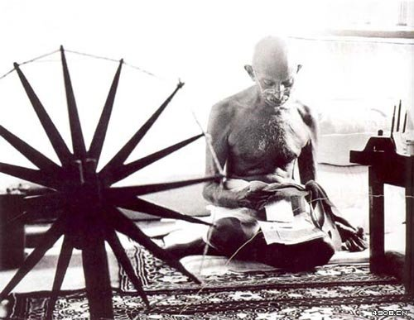
（2）非暴力不合作运动
“非暴力不合作运动”——就是取消印度各阶层与英国人合作的运动，是对非“非暴力抵抗运动”的补充和完善。

Slide 6
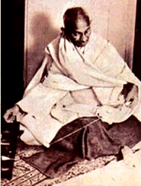
甘地非暴力不合作思想及实践
英国因何长期统治印度
各阶层的合作
不合作策略
三次非暴力不合作运动
①1920年，以不合作的态度普遍抵制英货。
②1930年，以不服从的态度抵制英国食盐专营法
③1940年，要求英国“退出印度”
甘地领导的抵制英货活动

Slide 7
简析甘地提出“非暴力”到“非暴力不合作”思想的变化，对推动印度民族解放运动有着怎样的作用？
“非暴力”史实主要指1919年反对新治安法的流血惨案；“非暴力不合作”史实主要包括“三次非暴力不合作运动”。从“非暴力”到“非暴力不合作”思想的变化，反映了以甘地为代表的印度民族主义者反抗英国殖民统治的思想认识的深化，这种变化，推动了印度民族解放运动从单纯的形式抵制上升到追求民族独立的目标，对英国在第二次世界大战后交出政权起了关键作用。

Slide 8

（3）非暴力不合作运动的意义
沉重打击了英国殖民当局，为
印度的独立奠定了坚实的基础。

Slide 9
二、土耳其的凯末尔革命
1.背景：
一战爆发后，奥斯曼土耳其参加德国一方作战。遭到惨败，土耳其被迫签订《色佛尔条约》；经济已濒临崩溃边缘，民族危亡迫在眉睫。
2.目的：
为了维护民族独立和领土完整，避免被进一步瓜分。
3.领导人：
凯末尔

Slide 10
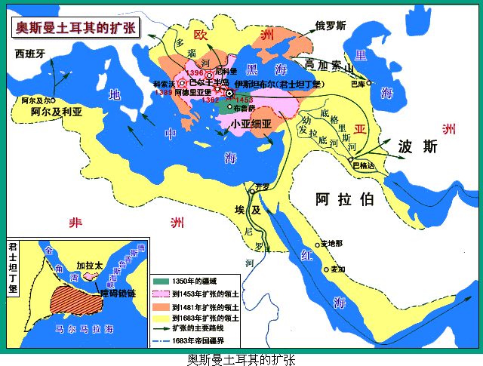
知识
拓展
曾经是地跨欧亚非的封建帝国

Slide 11
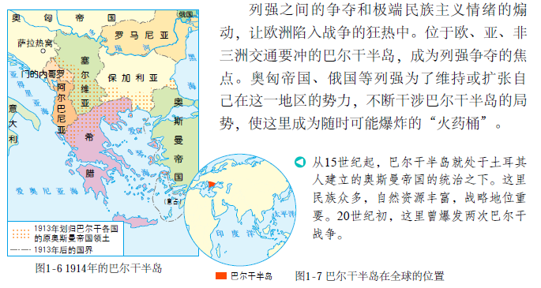

Slide 12
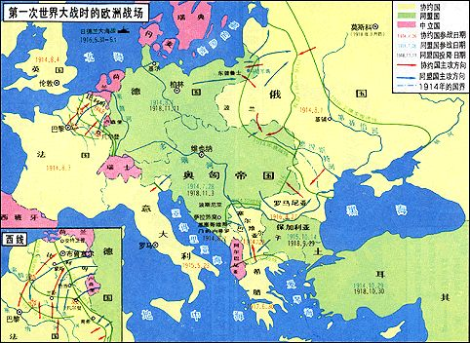
一
战
时
的
土
耳
其
十九世纪末二十世纪初，土耳其奥斯曼帝国已日薄西山，沦为西方列强欺凌争夺的半殖民地。一战中，土耳其追随德奥集团而战败，陷入空前的危机。

Slide 13
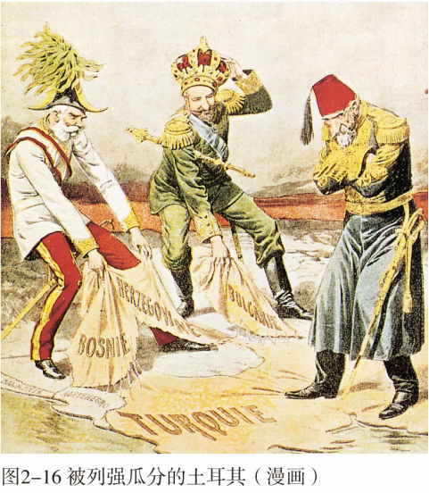
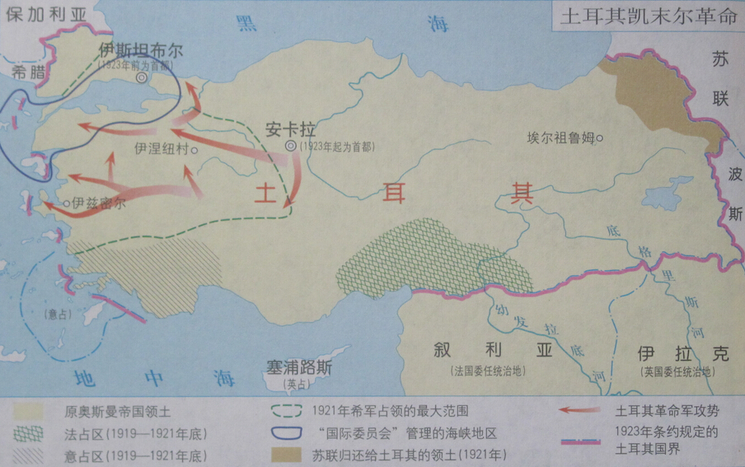

Slide 14
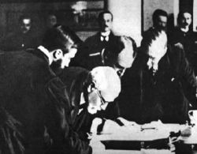
奥斯曼帝国在欧洲部分的领土，除伊斯坦布尔以外，大部分归希腊和意大利；黑海海峡交给国际共管。这样奥斯曼帝国就失去了4/5的领土。军队人数不超过5万人，海军只准保留7艘军舰和6艘鱼雷艇，不得拥有空军和重型武器。英法享有治外法权，并对奥斯曼帝国实行财政监督。……土耳其政府不得在未经该委员会的同意下举借任何债或外债。……
——《色佛尔条约》
《色佛尔条约》的签订（1920年）
一战战败，协约国妄图肢解土耳其，土耳其民族危机空前严重

Slide 15
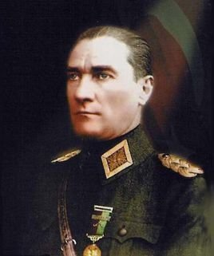
人物扫描
“西亚病夫”是在谁的领导下崛起的？
从小酷爱军事聪明好学．
一战期间在部队服役凭战功历任师长军长司令但他始终反对土耳其政府追随德国的政策．
1918年民族危亡时刻毅然放弃高官厚禄．
1919年5月来到游击区肩负起民族革命的历史重任，并组织了国民军．
凯末尔1881--1938

Slide 16
二、土耳其的凯末尔革命
4.过程：
（1）1921年初，凯末尔组建了土耳其国民军。
（2）1922年，国民军打败了由英国装备的希腊军队，迫使协约国与土耳其签订停战协定。

Slide 17
4.过程：
（3）1923年7月，土耳其与协约国在瑞士的洛桑重新签订了《__________》，保持了土耳其的领土完整和国家主权。
洛桑条约
（4）1923年10月29日，土耳其宣布为共和国，________当选为第一任总统，实施一系列改革措施。
凯末尔

Slide 18
5.改革措施：
（1）废除政教合一的封建制度，实行政教分离,确立国民议会的立法权；
（2）废除男女不平等的规定，提高妇女地位； （3）效仿苏联，统一实施第一个五年计划；
（4）扩大世俗教育，规定学校必须传授西方科学技术；
（5）实行文字改革，以拉丁字母替代阿拉伯字母。

Slide 19
6.影响：
凯末尔革命是第一次世界大战后，殖民地半殖民地国家民族民主革命的一次胜利。它巩固了国家独立，结束了落后的封建统治，使土耳其走上了__________的道路。
民族复兴

Slide 20
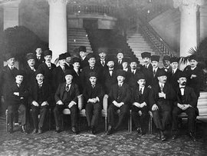
1923年7月1923年7
月24日，以英国、
法国、意大利、日
本、希腊、罗马尼
亚、塞尔维亚克罗
地亚-斯洛文尼亚
国等7个协约国为
一方，以土耳其为另一方在瑞士洛桑缔结，次年8月6日生效。土耳其与协约国在瑞士的洛桑重新签订了《洛桑条约》，保持了土耳其的领土完整和国家主权。

Slide 21
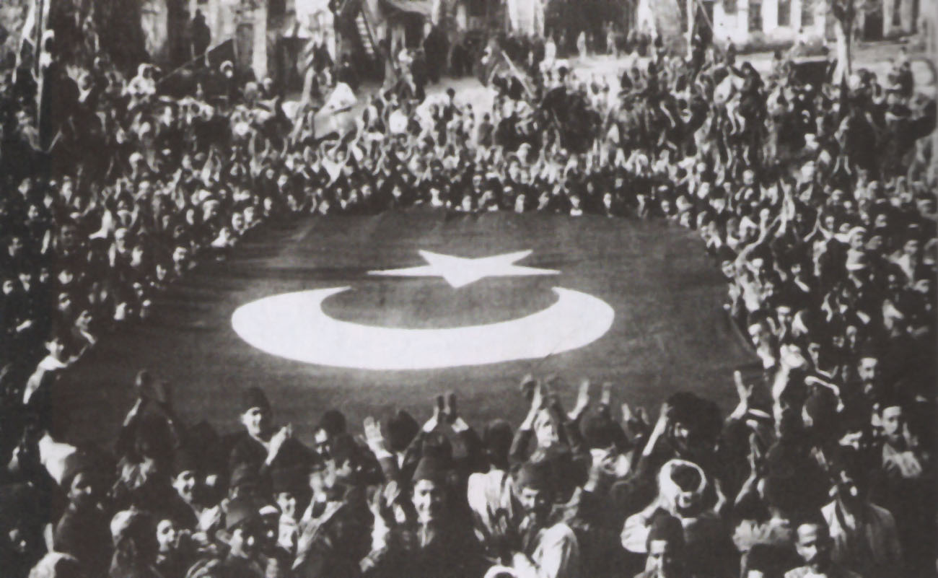
1923年10月29日，议会通过了建立土耳其共和国的决定，土耳其进入新的历史发展时期。
土耳其人民围着国旗庆祝胜利
资产阶级领导的反帝
反封建的民族民主革命

Slide 22
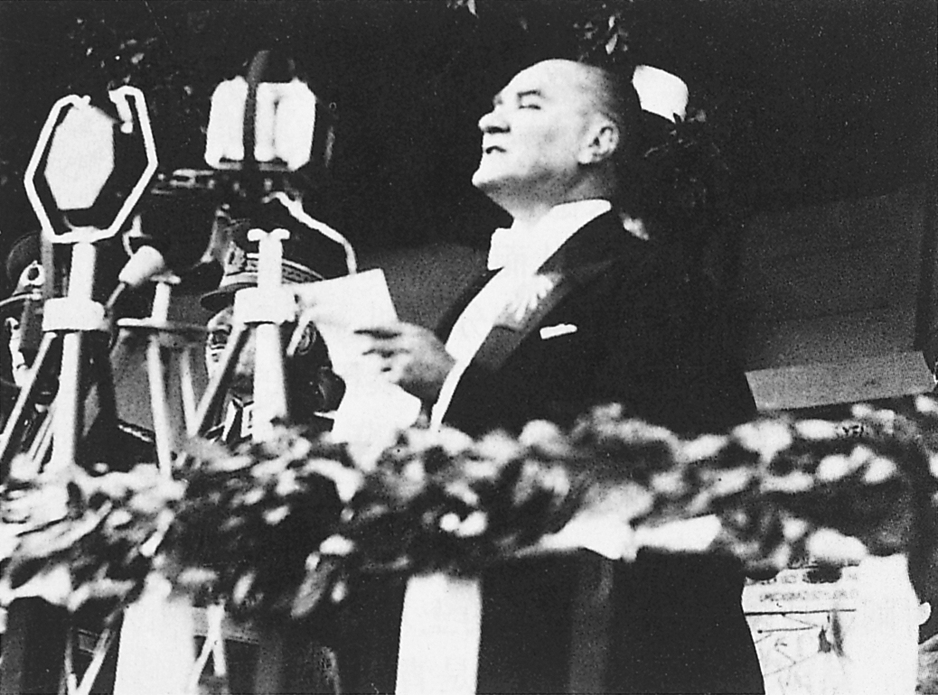
1923年建立了土耳其共和国后，从此，土耳其进入了新的历史发展时期
凯末尔当选共和国第一任总统

Slide 23
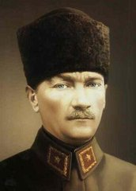
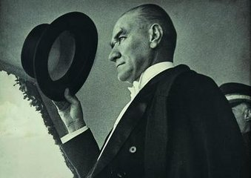
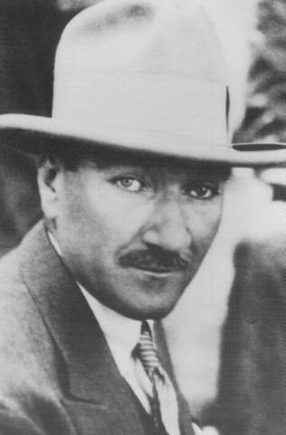
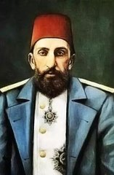
戴礼帽的凯末尔
戴“费兹帽”凯末尔
凯末尔执政后不久，发起了一次“帽子革命”。当时土耳其男子都戴一种红色圆筒形毡帽，叫做“费兹”帽，具有宗教意义。凯末尔下令，国民不准再戴费兹帽，而要改戴欧式礼帽。

Slide 24
本课小结
反抗
印度
英国
非暴力不合作运动
哪里有压迫，哪里就有反抗
资产阶级领导的反帝
反封建的民族民主革命
土耳其
凯末尔革命

Slide 25
课后活动
1、判断以下对课文的理解，请在正确选项后的括号内画√，错误的画X。
土耳其在第一次世界大战中是协约国成员
（ ）
第一次世界大战后土耳其面临沦为殖民地的危险 （ ）
凯末尔革命废除了土耳其封建旧制度（ ）
凯末尔革命使土耳其走上了民族复兴之路
（ ）
X
√
√
√

Slide 26
课后活动
2、阅读甘地的语录：
“9000英国官员不可能统治2.5亿的不合作的印度人。”
“即使最不义的统治，也必须依赖被统治者的合作而继续”
“以眼还眼，世界只会更盲目。”
“报复的本质只是增加了邪恶。因剑得到的亦将因剑失去。”
和你的同学议论，怎样理解甘地的思想。

Slide 27
1981年是凯末尔诞辰100周年，联合国教科文组织将这年定为“阿塔图尔克年”，来追思这位伟人。土耳其有一项特别的规定，任何来访的国家政要，都要首先到凯末尔的墓前敬献花圈。这也是所有来到土耳其访问的外国国家领导人所需要进行的第一项正式活动，来表达对这位土耳其民族英雄的敬意。
20世纪初，帝国主义加紧对亚洲进行侵略，民族危机加深
孙中山
甘地
凯末尔
领导辛亥革命，推翻封建君主专制；
领导非暴力不合作运动，沉重打击英国殖民统治，为印度民族独立奠定基础
领导土耳其民族独立战争，实现了民族独立，进行改革，使土耳其走上富强道路
三位“国父”

Slide 28



再见

